Slide 1
Depuração Assembly
(Debug e seus comandos)
Ronaldo Luiz Alonso

Slide 2
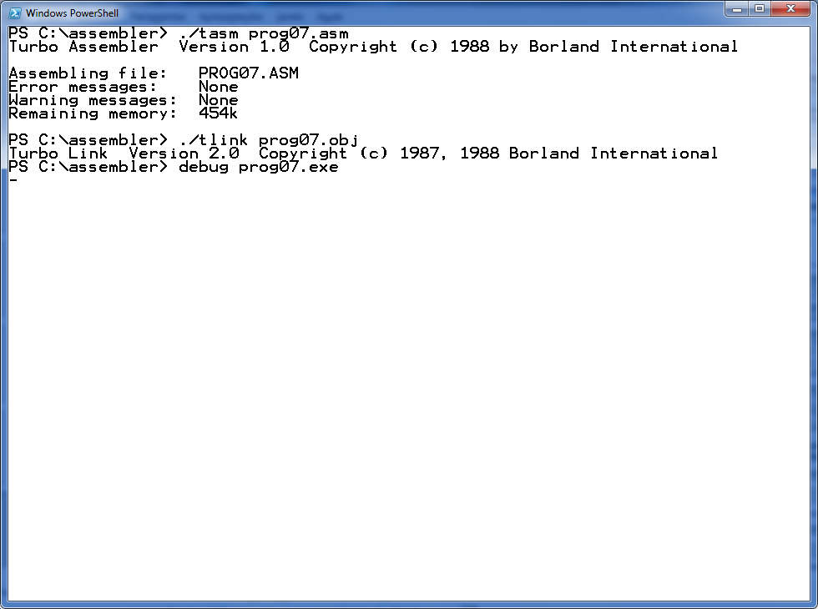
O prompt do debug é um sinal de menos “-”.

Slide 3
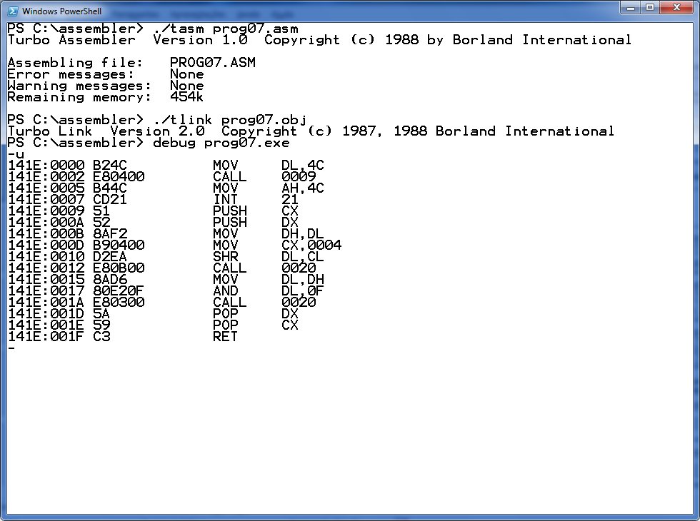
Para listar o programa, usamos o comando “u”. U de Unassembly (desmonta).

Slide 4
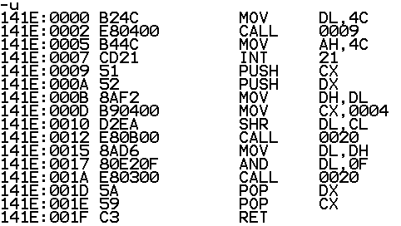
Note que o registrador de segmento de código está com o valor 141E.
O programa principal começa na posição 0000 e termina na posição 0007 com o retorno ao sistema operacional.
Note que o programa principal chama a subrotina 0009.

Slide 5
Logo abaixo, do endereço 0009 até o endereço 001F, temos uma subrotina (é esta subrotina que é chamada pelo programa principal).
Verificamos também que o comando “u” do debug, lista as instruções até encontrar um ret (que é a instrução de retorno de subrotina).

Slide 6
Na coluna após o endereço do deslocamento, temos os bytecodes das instruções. Note por exemplo que a instrução “call” tem sempre opcode E8, enquanto que a instrução “mov” pode ter diferentes valores de opcode, dependendo do modo de endereçamento.

Slide 7
Na notação XXXX:YYYY, o valor YYYY é o valor do deslocamento. Dentro de um segmento acessamos 64 kbytes de memória. Porém o endereço efetivo de memória, que é aquele que a CPU coloca no barramento é realizado fazendo-se a seguinte conta: Deslocamos o valor do segmento um byte ‘a esquerda e somamos o valor do deslocamento.

Slide 8
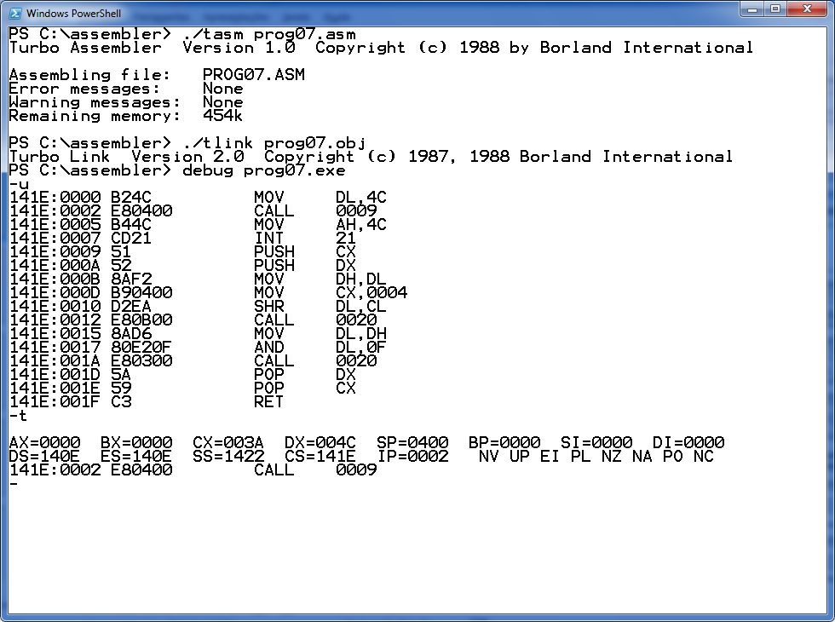
Continuando com os comandos do debug, podemos executar o programa passo a passo com o comando “t” de trace. Note que durante a execução são exibidos os registradores da máquina, e que a instrução “mov dl,4ch” foi executada.

Slide 9
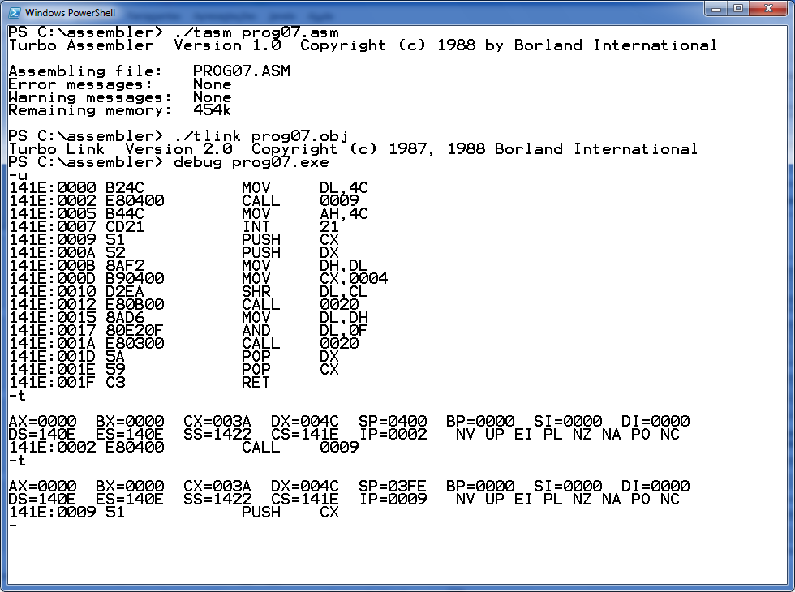
Note que a instrução “call” empilhou o endereço de retorno da função 0009 chamada, que tem 2 bytes. Portanto SP foi decrementado de 2. Note também que IP passou a ser o endereço da função chamada.

Slide 10
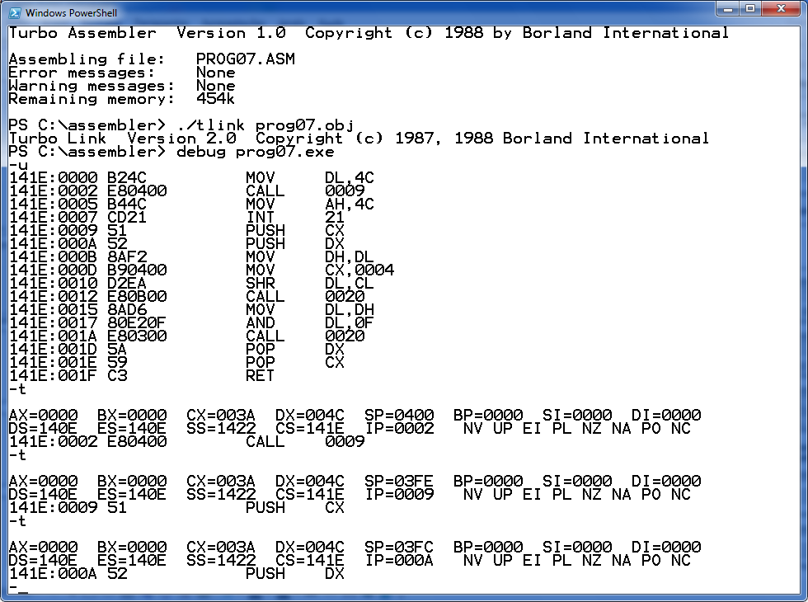
A instrução PUSH guarda dois bytes na pilha, portanto SP é decrementado de dois.

Slide 11
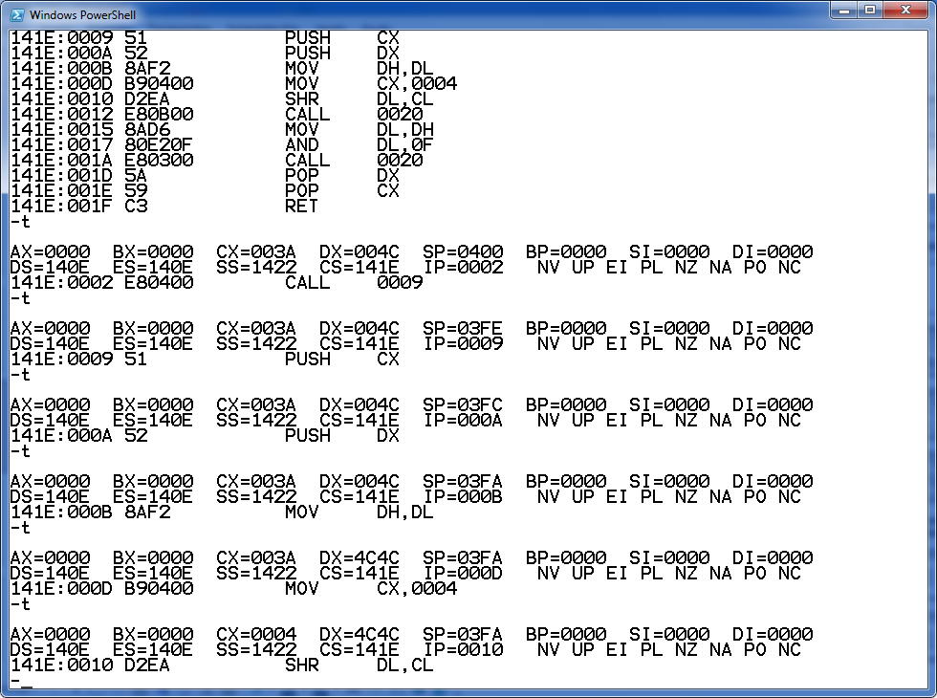
Observe que na instrução mov DH,DL o valor de DL foi salvo em DH. A instrução SHR (shift right), desloca DL do valor contido em CL. Neste caso DL vai ficar com 04.

Slide 12
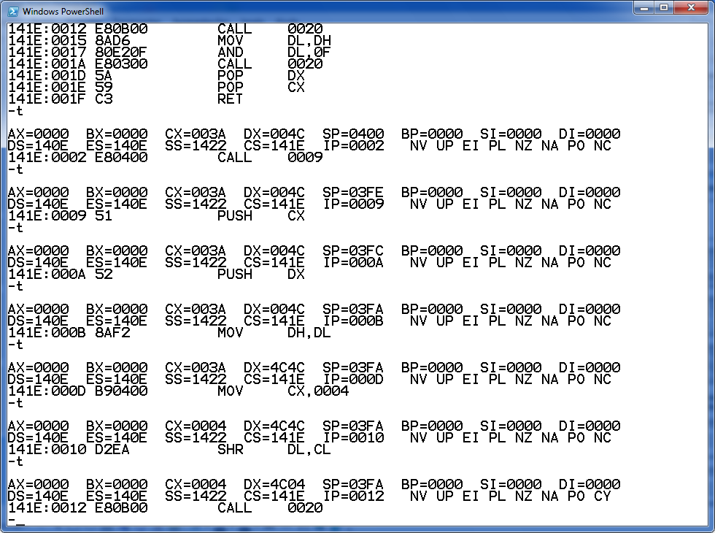
A proxima instrução vai chamar a rotina 0020. No caso que estamos analisando, esta rotina irá imprimir na tela o valor hexadecimal do nibble contido em CL.

Slide 13
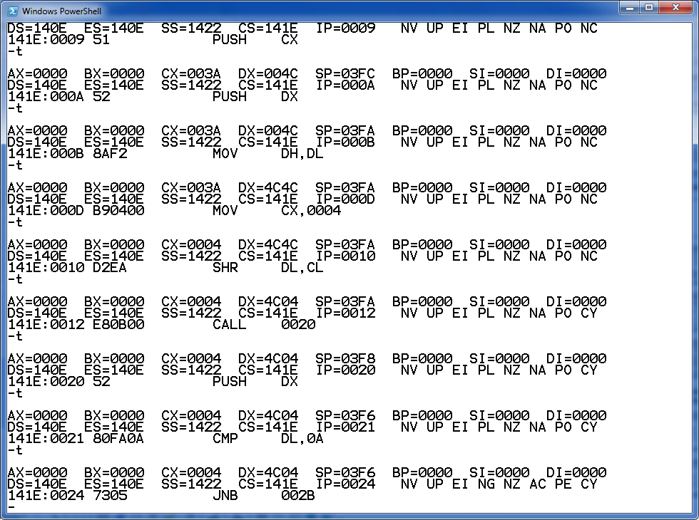
Note que o resultado da instrução CMP, afetou os flags mostrados na figura acima. Porém 4 é menor que 10 (0Ah) Desta forma, a instrução JNB será executada não desviando (jump negative or below). E a instrução seguinte ‘a instrução JNB será executada.

Slide 14
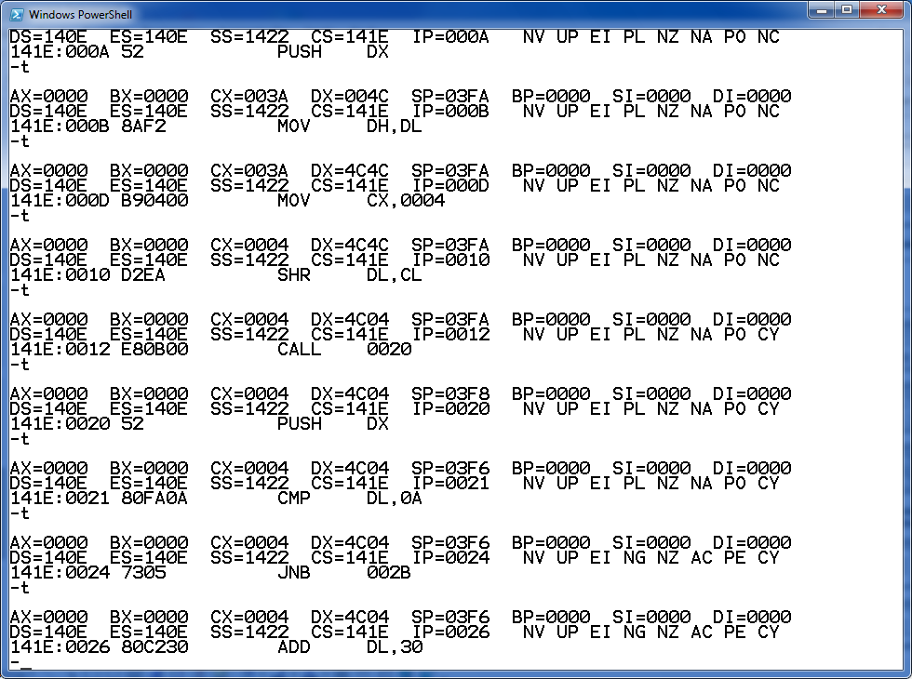
Em DL está sendo somado o caracter 30h, para produzir o código ascii 34. Se consultarmos a tabela ascii, veremos que o código ascii 34 é o caracter “4”, que é exatamente o nibble que queremos imprimir, isso porque 30h é o caracter “0” e eles são vizinhos.

Slide 15
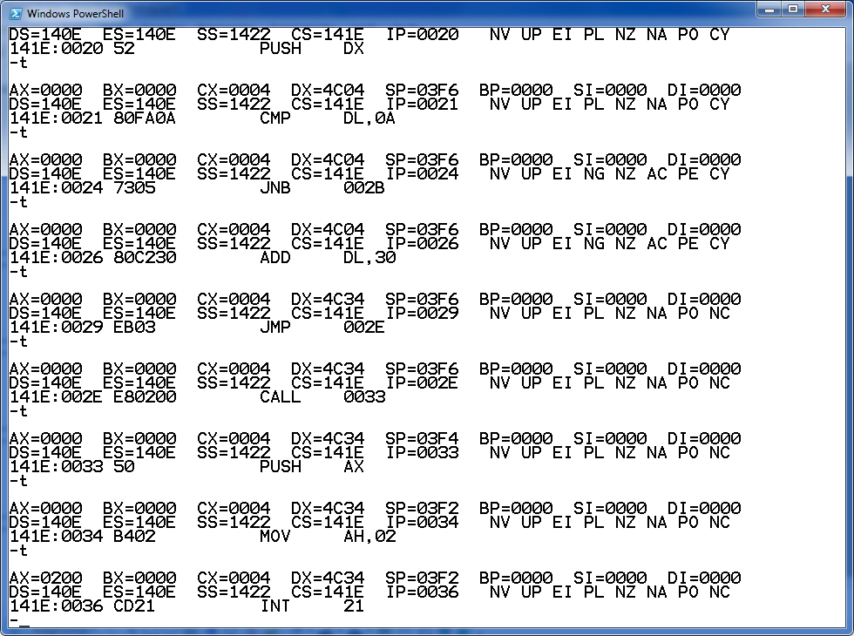
Ao chegar na instrução “int”, se continuarmos dando trace, entraremos dentro do código do manipulador de interrupção. Não queremos que isso aconteça, então devemos usar a instrução “g” (de go), para executar o código até o endereço que queremos.

Slide 16
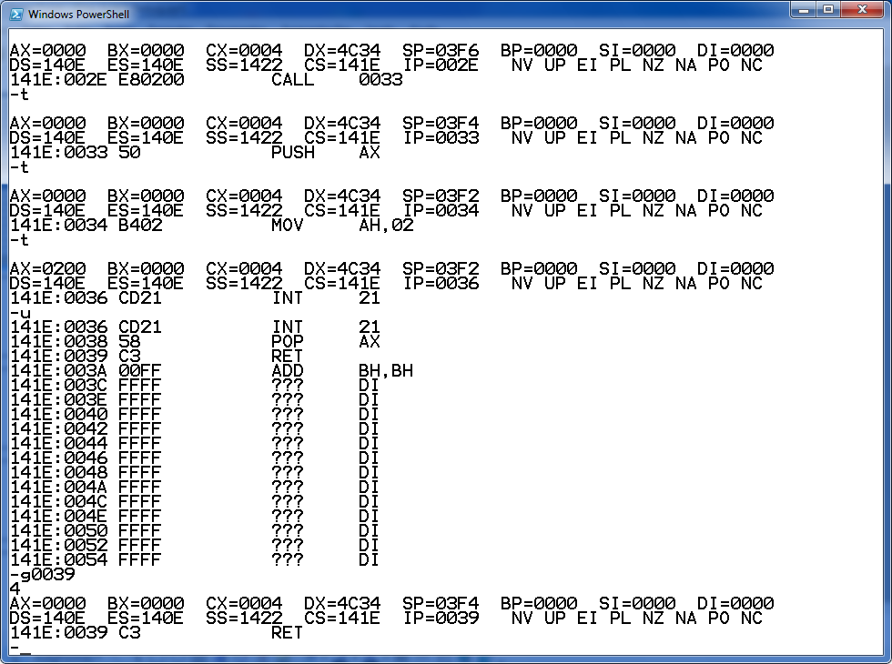
Note que na especificação de “g” não precisamos colocar o valor de segmento de
código. Ao fazer g0039 executamos o código até a instrução RET, mas não executamos a instrução RET, como pode ser visto. Apenas pulamos a INT.

Slide 17
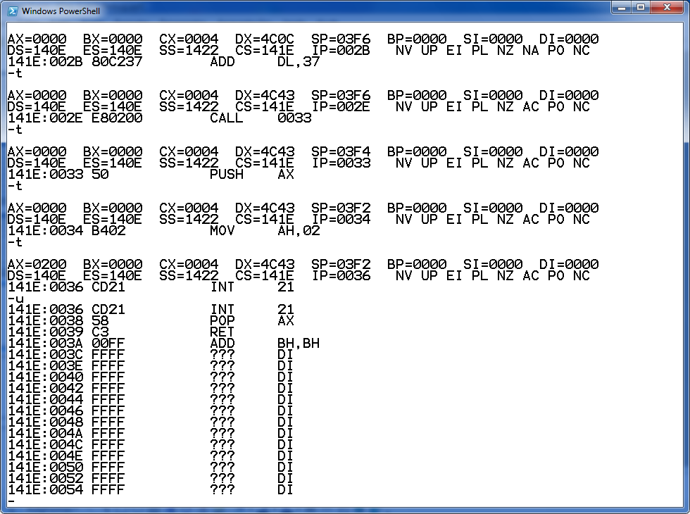
Continuando com “t” até encontrar uma instrução INT, procedemos da mesma forma que anteriormente e pulamos a INT:

Slide 18
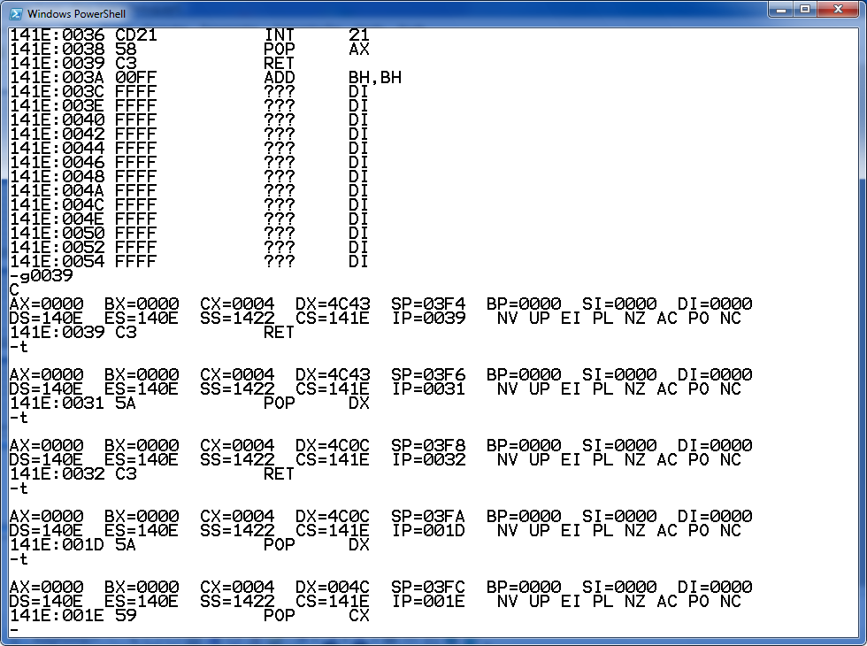
Note que o caracter C foi impresso!

Slide 19
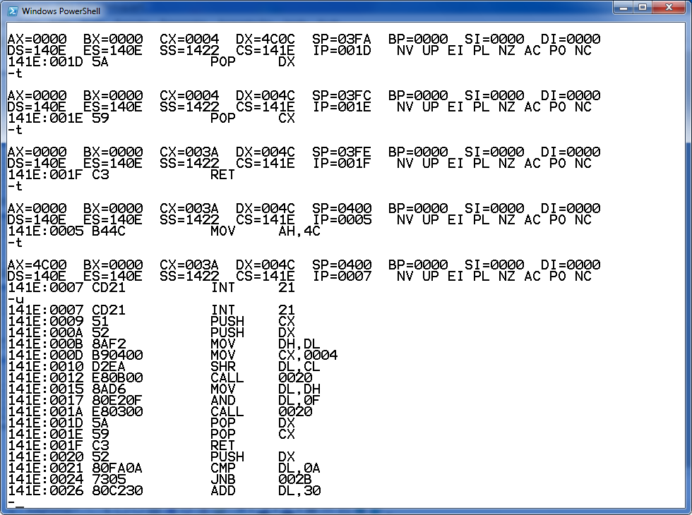
Finalmente encontramos uma sequencia, MOV AH,4Ch e INT 21h. Esta sequência de instruções devolve o controle para o sistema operacional. Se não quisermos saber um detalhe, basta dar g0009. Ela executará até a instrução depois de int 21, mas não a instrução depois de int 21 (push cx).

Slide 20
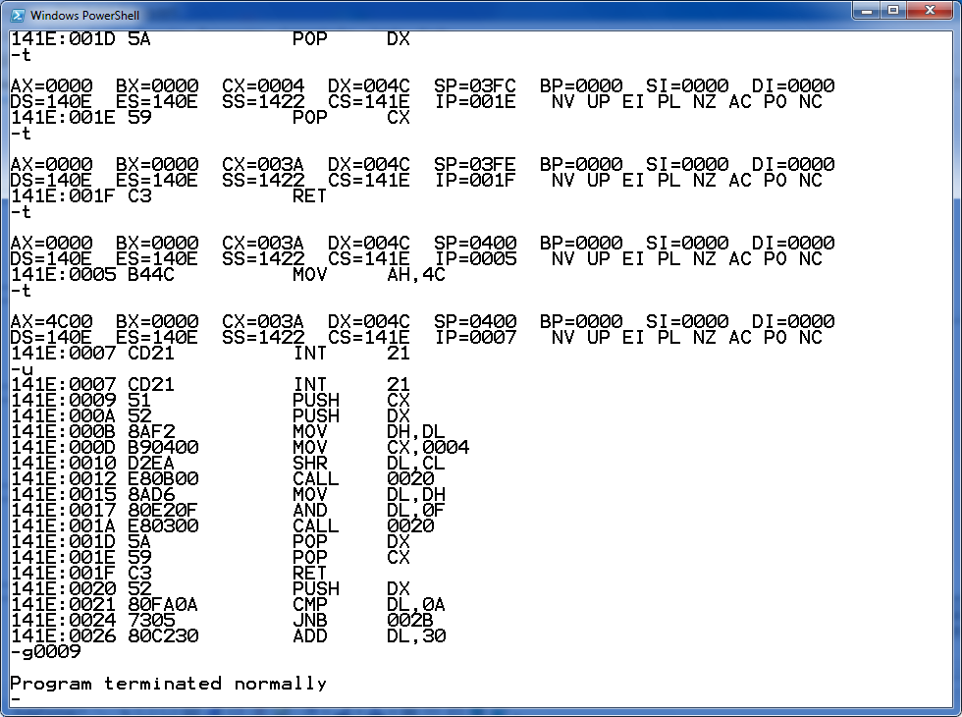
Programa terminado normalmente, significa que não houve nenhuma exceção na execução do programa.

Slide 21
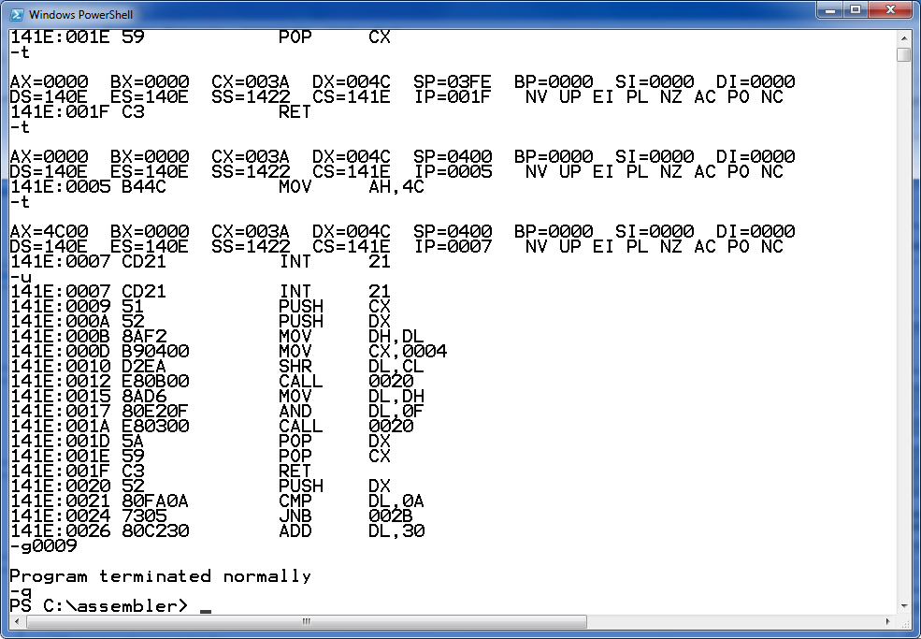
Para sair do debug, usamos o comando q, de quit.

Slide 22
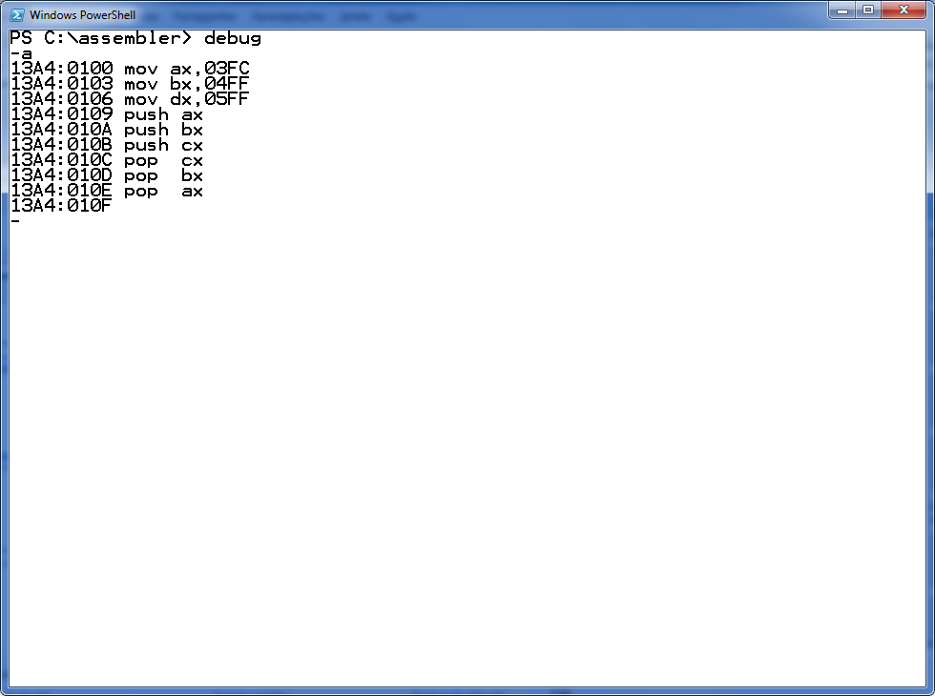
O comando “a” monta instruções. Podemos neste especificar o endereço onde as instruções são montadas. Note que se não especificamos nada, as instruções são montadas no endereço CS:0100. Outro detalhe é que para terminar de montar as instruções, damos um último enter.

Slide 23
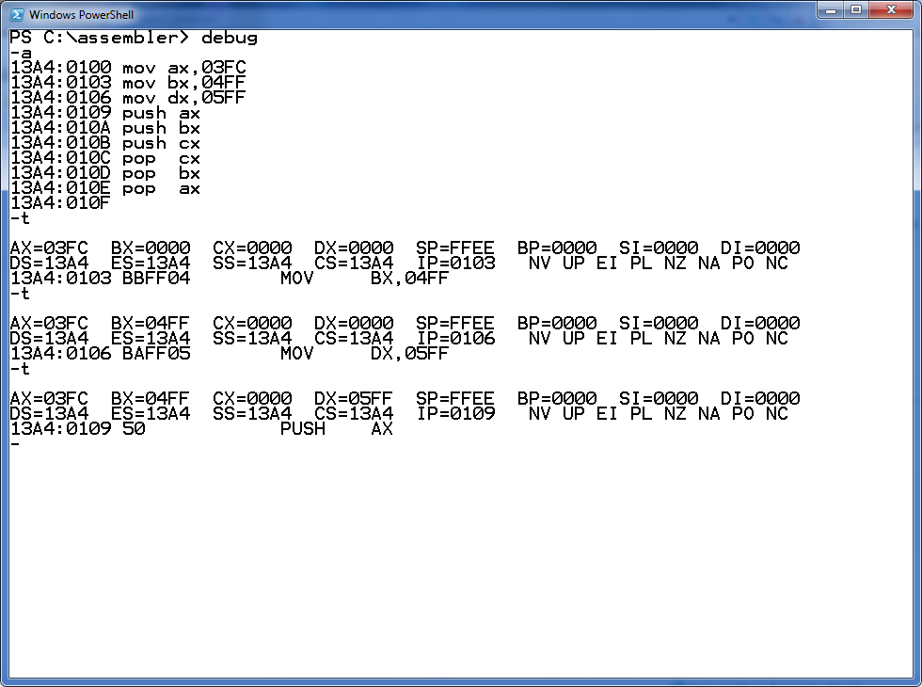
A pilha está no endereço SS:SP. Para examinar a pilha, temos que dar um dump de memória neste endereço.

Slide 24
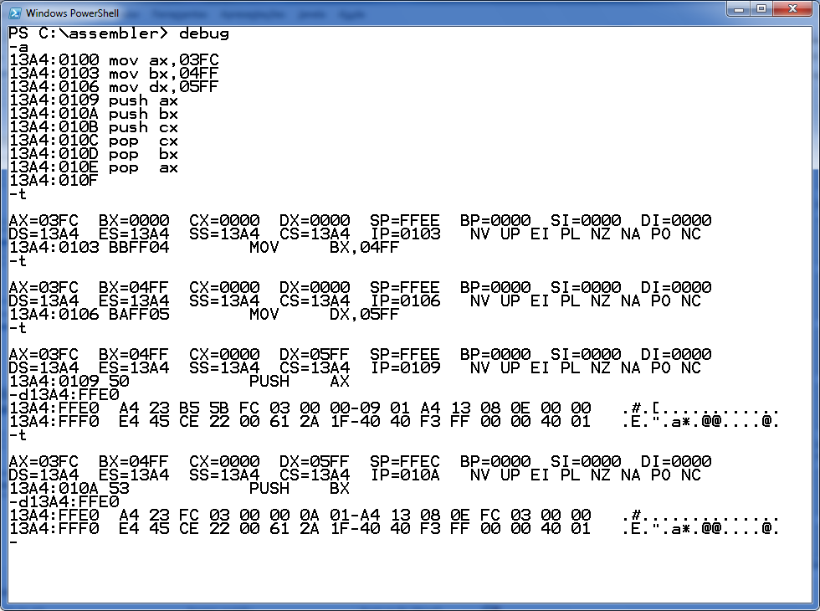
Note que como a pilha crece para baixo, temos que dar um dump em uma posição inferior ‘a posição que SS:SP aponta. Veja que o valor em AX foi empilhado.

Slide 25
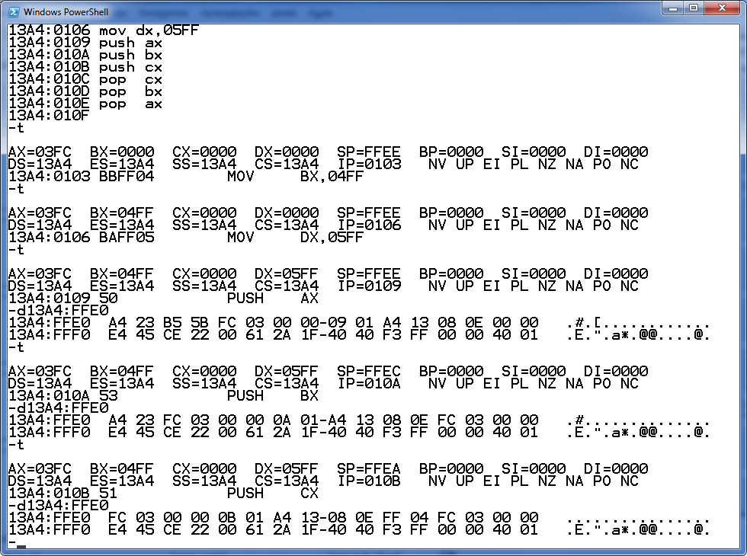
Note que agora o valor em BX foi empilhado. Note que a ordem dos bytes é contrária a ordem de significância (little endian).

